Slide 1
3조 1차 PROJECT snake game
팀장:차승호
조원:손민지,안보영,장우창,김동호

Slide 2
게임소개
동영상
https://youtu.be/FXZMfzm1DI4

Slide 3
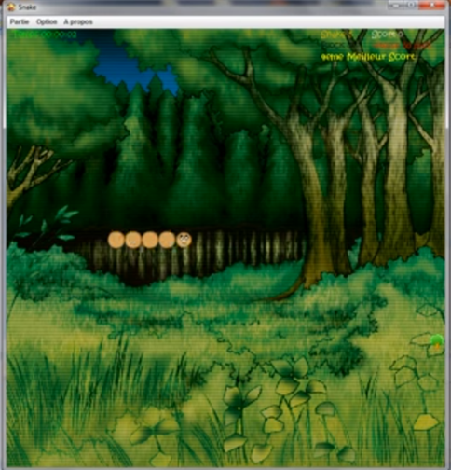
게임소개
처음에 뱀이 머리,몸,꼬리 이렇게 3개의 동그라미를 갖고 게임을 시작한다.
100초의 시간동안
안죽고 더많은 점수를 획득해 경쟁하는 게임.

Slide 4
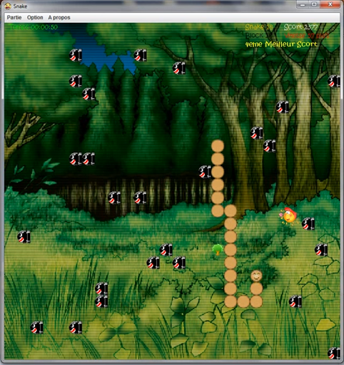
게임소개
화면에 무작위로 나타나는 먹이를 먹을때마다 몸이 길어지고(점수증가) 그와 동시에 기본적으로 맵에 깔려있는 폭탄의 갯수도 증가한다.
폭탄을 먹거나, 자기몸에 머리부분이 닿으면 GAME OVER.
끝나기 20초전 부터는 속도증가.

Slide 5
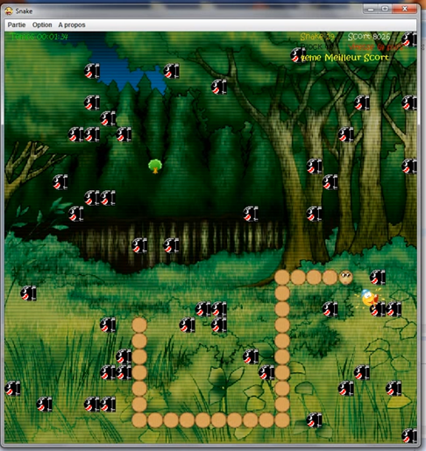
게임소개
1.먹이 아이템
2.무적 아이템(5초 정지)
3.점수X2아이템(7초)
4.속도X2 아이템(5초)
※아이템 생성 후 일정시간이 지나면 사라짐.

Slide 6
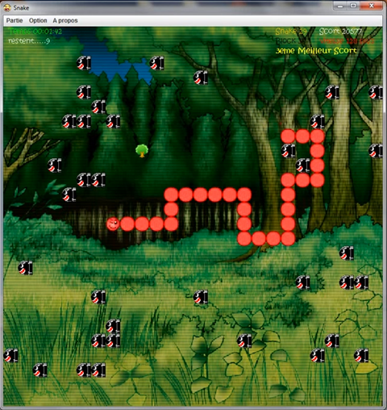
게임소개

Slide 7
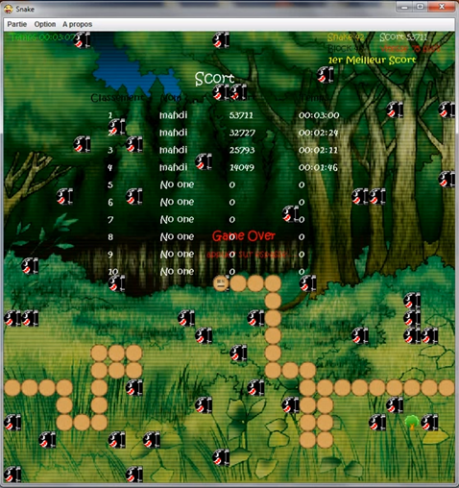
게임소개
로그인
계정끼리 점수경쟁

Slide 8
감사합니다.

